Slide 1
Алфавит.
Упражнения в чтении и письме.

Slide 2

Урок по предмету «Обучение грамоте» 1 класс.
Презентацию подготовила учитель начальных классов Гранкина Галина Александровна, 1 квалификационная категория, ГОУ ЦО №1445, г. Москва.

Slide 3
Цели урока:
Формирование у учащихся практических навыков в использовании алфавита в различных областях деятельности, закрепление знаний порядка букв;
Развитие коммуникативных качеств, навыков работы в паре и группе;
Воспитание любви к родному языку, расширение кругозора.

Slide 4
Прочитайте стихотворение:
Журчат ручьи,
Слепят лучи,
И тает лед, и сердце тает!
И даже пень
В апрельский день
Березкой снова стать мечтает!
(М. Вольпин)
Какую картинку нарисовал поэт?

Slide 5
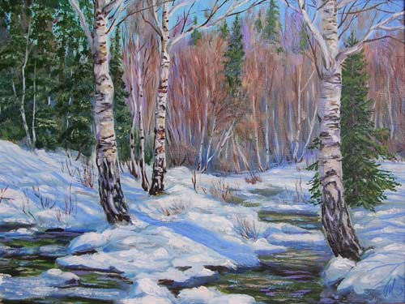

Slide 6
Прочитайте слова с мягким знаком:
Журчат ручьи,
Слепят лучи,
И тает лед, и сердце тает!
И даже пень
В апрельский день
Березкой снова стать мечтает!
(М. Вольпин)

Slide 7
Разделительный твердый знак.
Ъ

Slide 8
е
ё
ю
я
Ъ

Slide 9
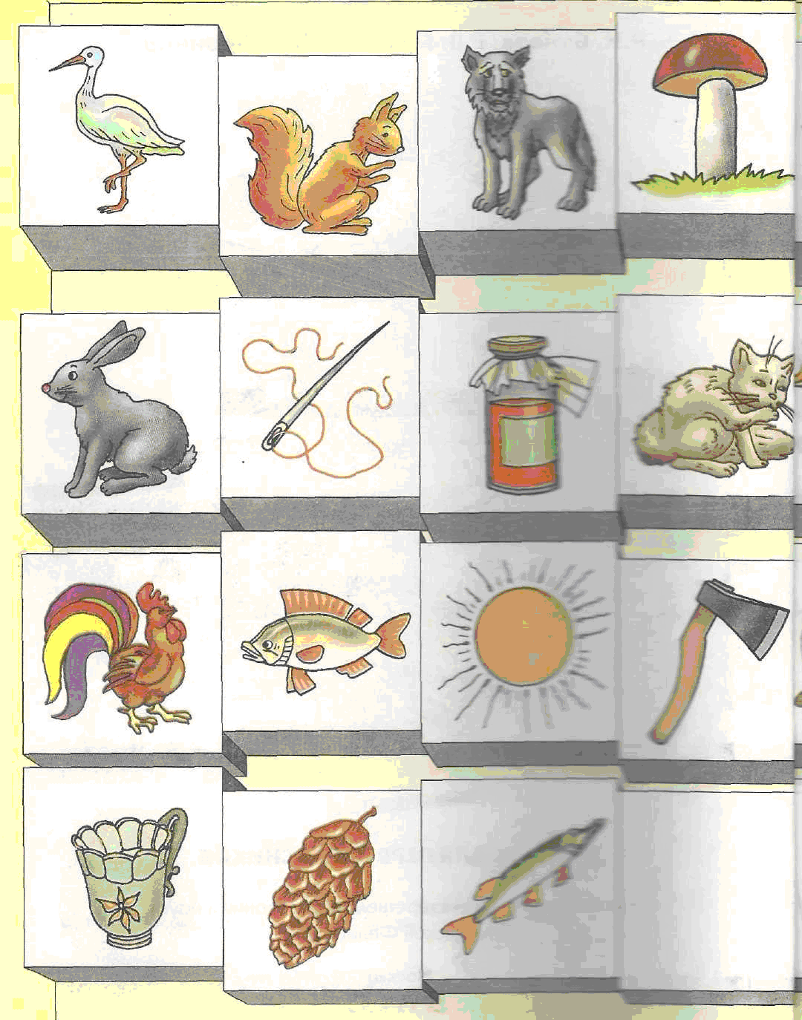
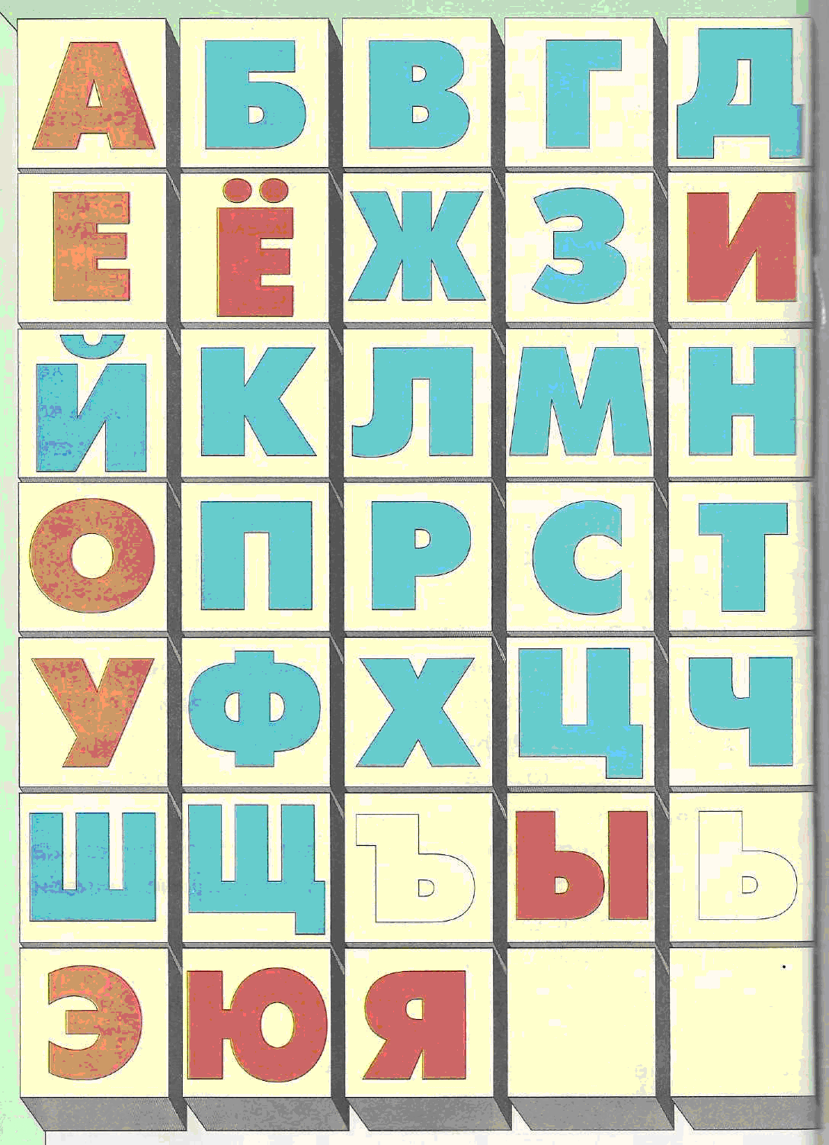

Slide 10
Как называется расположение букв в установленном порядке?
АЛФАВИТ
Слово алфавит пришло к нам из греческого языка. В греческом языке первая буква называлась «альфа», а вторая – «вита». Получилось слово «алфавит». Вот так и живут слова-близнецы: русское слово «азбука» и греческое слово «алфавит».

Slide 11
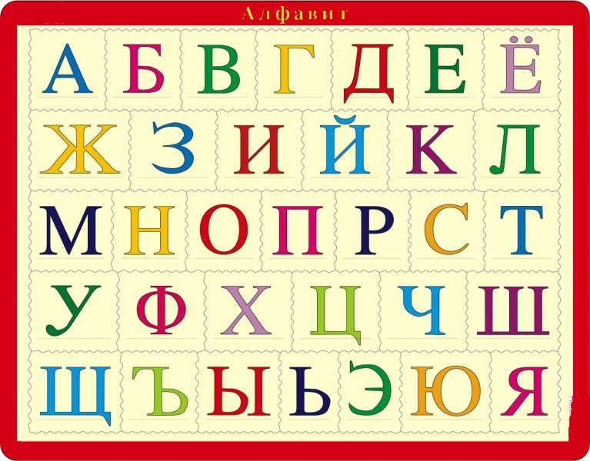

Slide 12
Игра «Что пропало?»
АБДЕК
ЛМНСЦ
ЧШЩ
ГДЕЗК
МРУФЧ
ШЭЯ

Slide 13
Составление загадок про букву.
Эта буква обозначает согласный, глухой, всегда твердый звук. У нее два «соседа» по алфавиту, которые обозначают согласные глухие звуки. С этой буквы начинается имя героя, который придумал сказку про домик на заячьих ножках. С этой буквы начинается и фамилия автора этой сказки. Что это за буква? Проверьте свой ответ, она 24-я по счету в алфавите.

Slide 14
Что такое буква?
Значок для обозначения звуков на письме.
Печатная
Письменная

Slide 15
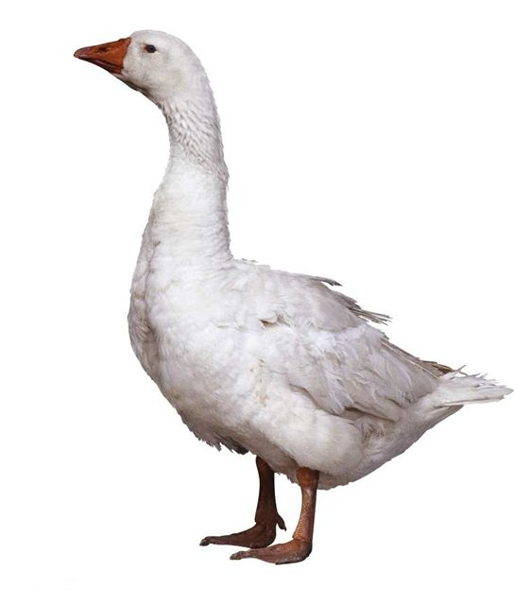
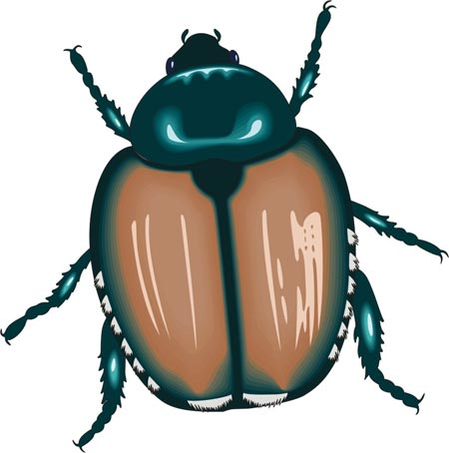
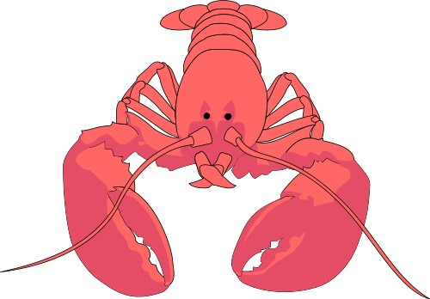
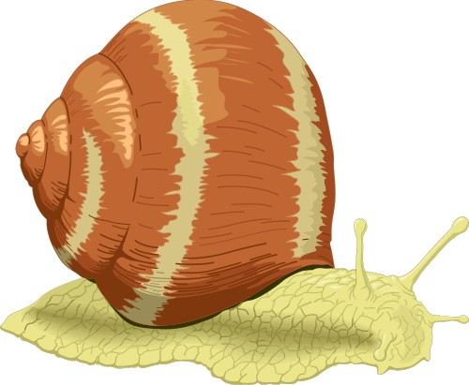
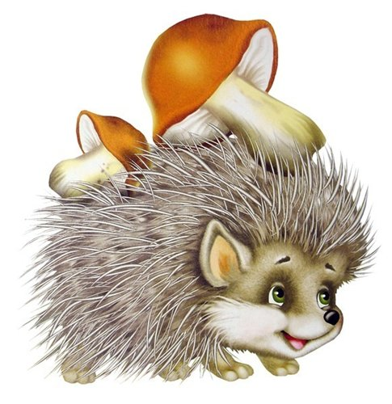

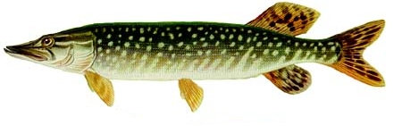

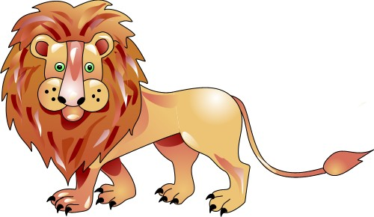
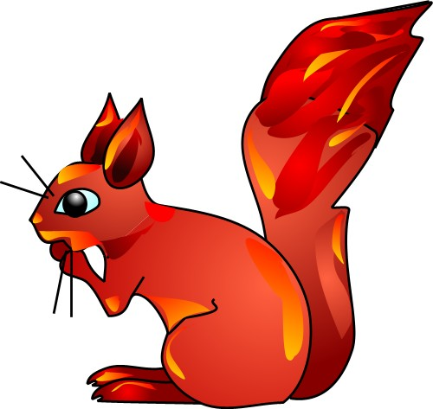
Запись слов по алфавиту

Slide 16
Проверка
Белка, гусь, ёж, жук, лев, рак, слон, тигр, улитка, щука.

Slide 17
Загадки:
Он большой, как мяч футбольный. Если спелый – все довольны. Так приятен он на вкус - Называется …
(Отгадка)

Slide 18
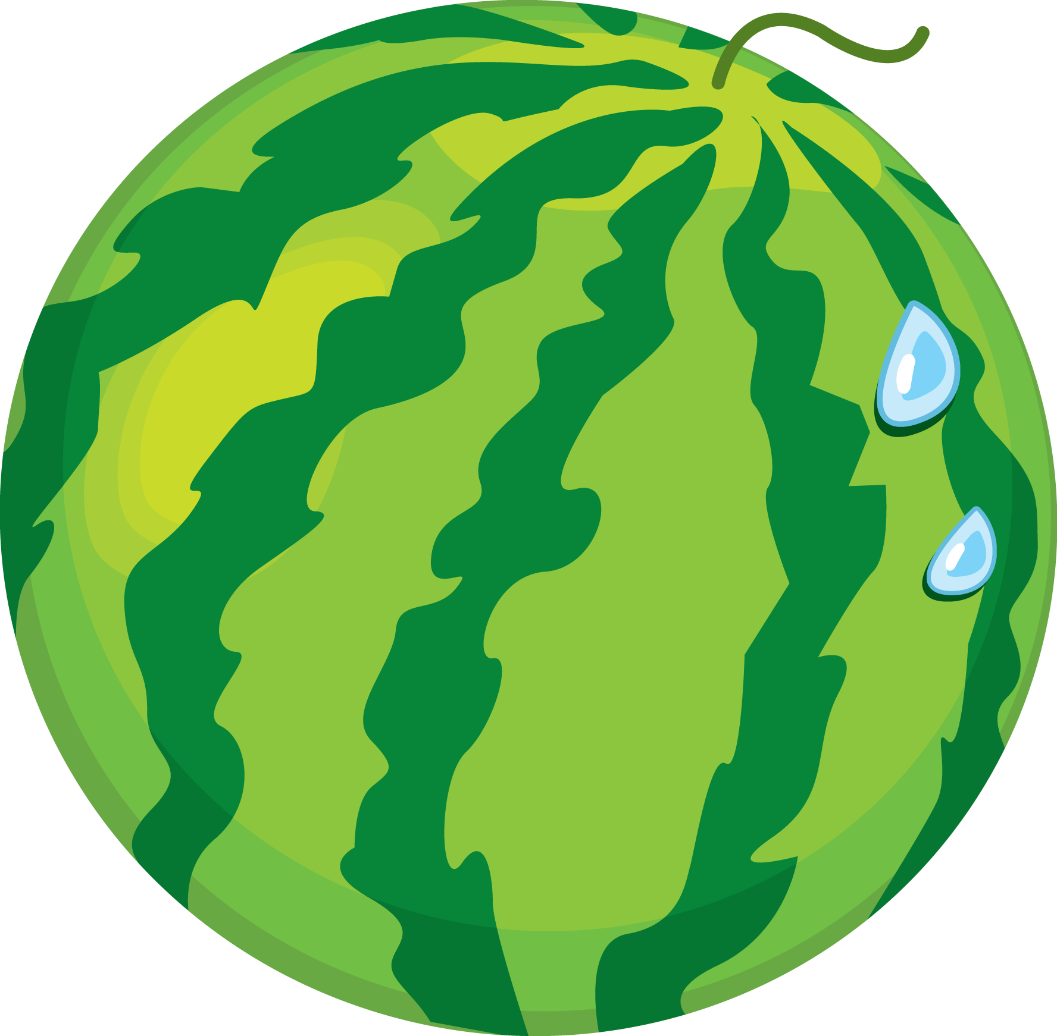

Slide 19
Она весну встречает,
Сережки надевает.
Накинута на спинку
Зеленая косынка.
А платьице – в полоску.
Ты узнаешь …
(Отгадка)

Slide 20
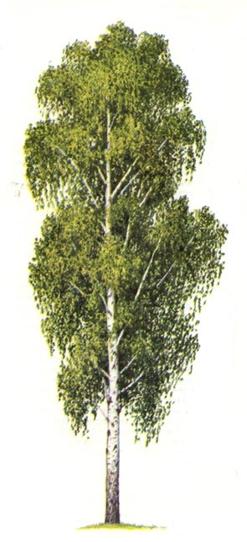

Slide 21
Как зовут меня, скажи.
Часто прячусь я во ржи,
Скромный полевой цветок.
Синеглазый …
(Отгадка)

Slide 22
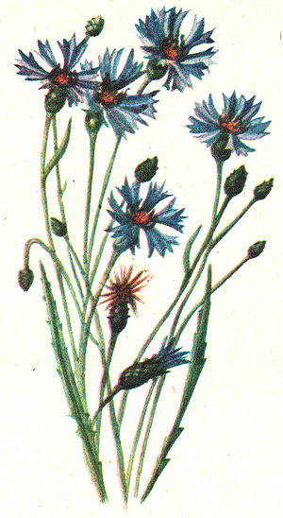

Slide 23
Мир растений

Slide 24
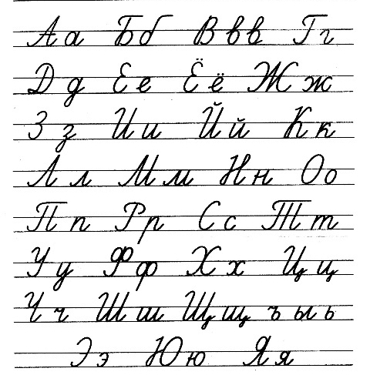
Пиши правильно!

Slide 25

Итог урока:

Slide 26
Кому понравилось сегодня на уроке?
Что особенно понравилось?
Что узнали нового?
С каким правилом познакомились?

